Slide 1
H 18 Aandoeningen aan het bloed

Slide 2
Doelstellingen
De functies van rode bloedcellen en rode bloedplaatjes kennen
Aandoeningen aan het bloed kunnen verklaren

Slide 3
18.2 Anemie
Anemie=
bloedarmoede
Anemie is tekort aan:
rode bloedcellen (RBC)of hemoglobine (Hb)
Hemoglobine = eiwit in RBC waar aan O₂ gekoppeld wordt

Slide 4
Verschillende vormen anemie
Hypochrome/microcytaire anemie:
Hypochroom = kleurarm
Microcytair = kleincellig
Ooraak: minder Hb => zijn er cellen zonder Hb, deze zijn kleiner
Hyperchrome/macrocytaire anemie: Te veel/ grote cel
Oorzaak: te weinig cellen voor Hb => te veel Hb in cel => grote cel
Normochrome/normocytaire anemie:
zowel Hb als RBC verlaagd, in verhouding gelijk zie je bij hemolytische anemie

Slide 5
Erytrocyten = ery’s
Erytrocyten gevormd in ………..
Bij het rijpingsproces van stamcel tot erytrocyten is een hormoon nodig : erytropoëtine. Dit wordt gevormd in de ……….
Bij een chronische nierziekte ➔ anemie
Vitamine B₁₂ en foliumzuur zijn nodig voor de deling van cellen ➔ Dus tekort zorgt weer voor een tekort aan ery’s

Slide 6
Symptomen anemie
Bleekheid: vooral bij het slijmvlies …..
Algehele malaise: ………………..
Kortademigheid: indien sprake van een ernstige anemie
BLOEDARMOEDE: TV DOKTER

Slide 7
Oorzaken anemie
Hypochrome anemie door ijzertekort
- elke vorm van bloedverlies = verlies van ijzer
- bij een maagdarmcarcinoom of onzichtbaar (occult) bloedverlies van ulcus duodeni
Hyperchrome anemie door tekort aan VitB₁₂ en foliumzuur
Tekort VitB₁₂ door tekort aan intrinsicfactor door vorming antistoffen hiertegen of na een maagresectie
Tekort aan VitB₁₂ kan door aandoening aan dunne darm (slechte opname)

Slide 8
Hemolytische anemie door versnelde afbraak ery’s
door een teveel aan bilirubine ontstaat er icterus (geelzucht)
Oorzaak:
Erfelijke ziektes (aantoonbaar):
1 schietschijfvormige (thalassemie)
2 sikkelvormige (sikkelcelanemie)
In stofwisseling
Auto-immuun
Hemolyse: sepsis, malaria, vergrote milt, kunsthartklep
film sikkelcelziekte 20 min

Slide 9
Anemie door bloedverlies:
Acuut = zie je niks in bloedbeeld direct
Behandeling : oorzaak aanpakken en bloedtransfusie
Anemie door beenmergziekten of -beschadigingen
Komt voor bij leukemie,bij een multipel myeloom, na bestraling en na cytostatica
Behandeling: behandelen stoornis, bloedtransfusie
Anemie door nierinsufficiëntie: hormoon erytropoëtine onvoldoende productie/stimulering

Slide 10
Anemie door chronische ziekten:
chron. Infecties, kwaadaardige aandoeningen, Reumatische Artritis, colitis, z v Crohn, enz.
Oorzaak: niet duidelijk
Probleem: Fe onvoldoende omgebouwd
Hb stijgt weer als chron. Aandoening geneest

Slide 11
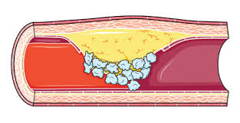
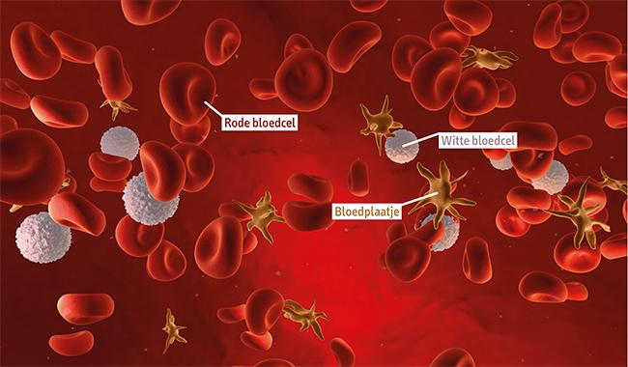
18.3 Ziekten van de bloedplaatjes
Bloedplaatjes heten ook wel……………………….
Rol bij stolling

Slide 12
bloedplaatjes 3 minuten
Bloedplaatjes kleven vast aan de binnenkant van beschadigde bloedvaten
Vezels waar bloedplaatjes, RBC en WBC zich aan hechten zijn gemaakt van stofje f……………….
Spontane bloedingen in huid: petechiën
Bloedingen in inwendige organen zoals: neus- en slijmvliesbloedingen

Slide 13
Ziekten van de bloedplaatjes
Trombocytopenie: tekort aan bloedplaatjes
4 oorzaken:
Behandeling:
bij vorming van antistoffen ➔ prednison
Transfusie met trombocyten om bloedingen te voorkomen
Verwijderen van milt
Hemofilie: tekort aan stollingsfactor
Is erfelijk en overdraagbaar via vrouw
Spontane bloedingen aan gewrichten en spieren
Thp: toedienen stollingsfactor
Hemofilie 12 minuten

Slide 14
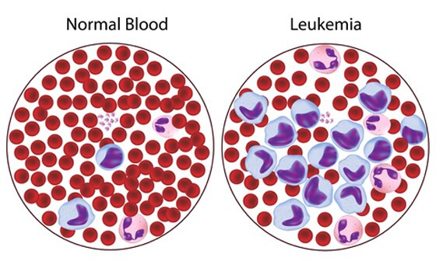
P123 18.4 Leukemie
Ongecontroleerde woekering van
Witte bloedcellen

Slide 15
Leukemie 7 minuten HF

Slide 16
Soorten leukemie
ALL
AML
CLL
Leukopenie
CML
Beschrijf de verschillen-overeenkomsten

